Slide 1
授業で使うArcGIS Online
(逆引きガイド 補足資料）
ESRIジャパン株式会社
2020年4月15日
Notes:
ノートにも補足情報を記載しておりますので併せてご確認ください

Slide 2
ArcGIS Online で授業をする
オンライン授業などでインストール不要ですぐに使えるArcGIS Online を
活用するために、ArcMap / ArcGIS Proでよく利用される機能をArcGIS Onlineで行う際に、逆引きガイドでどの章を見たらよいか、
補足した簡易資料となります。
※情報の過不足が多々あるかと思いますので、ESRIジャパン教育窓口(education@esrij.com)
までお問い合わせください。
逆引きガイドをお手元に用意し、本資料をご参照ください。 https://www.esrij.com/cgi-bin/wp/wp-content/uploads/documents/ArcGISOnline_user_guide.pdf
その他参考情報
  ArcGIS Pro 指定ユーザー ライセンスガイド
  https://www.esrij.com/cgi-bin/wp/wp-content/uploads/documents/NamedUserLincense_UserGuide3_AcademicPack.pdf
  ArcGIS Online の基本的な操作方法（YouTube）https://www.esrij.com/training/tutorial/
  米国提供チュートリアル：Learn ArcGIS
  https://learn.arcgis.com/ja/
Notes:
・ArcGIS Online スタートアップガイド
https://www.esrij.com/cgi-bin/wp/wp-content/uploads/documents/AGOL_Pro_startupguide.pdf

Slide 3
ArcGIS Online について
GISに特化したクラウド サービス
Web 上で情報共有
  情報共有ポータルサイト
アプリ
  ブラウザー
  モバイル
  Microsoft Office
オンライン サービス
  豊富な解析機能
  世界中のコンテンツ
GIS をあらゆる環境、あらゆる場所で利用可能に！
Notes:
「Googleマップをイメージしていただいて、そこにさらにデータを追加して解析までできちゃうようなものがある」というイメージ
ArcGIS Online は、誰もがマップを作成したり、利用したりできる位置情報ポータル環境を提供するクラウド サービス
ArcGIS Online から配信される背景地図などのデータ コンテンツや、ArcGIS Online にユーザーが登録したマップや Web アプリは、いつでもどこでも利用できます。

Slide 4
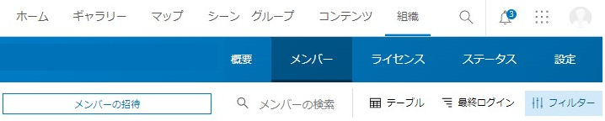
ユーザーの追加
組織の管理者はメール送信などで簡単にユーザーを
組織サイトに招待 (追加) することができます。
また、 csv ファイルを利用して一括でアカウントを作成
することも可能です。
  組織サイトにサイン イン
  [組織] → [メンバー] → [メンバーの招待]
ArcGIS Pro 指定ユーザー ライセンスガイド:
「手順 3 :メンバーの招待・ライセンスの割り当て」> 「b. CSV ファイルを用いて、複数のメンバーを一括で招待・ライセンスの割り当 て」p10
Notes:
ユーザーの追加は、ArcGISアカデミックパックまたはArcGISアカデミックパックプレミアム(旧名：ArcGISサイトライセンス）のライセンスにて追加できます。
学生向け無償ライセンスの学生アカウントをユーザー追加はできません。
授業や研究グループなど予め「グループ」を作成し、メンバーを追加するとグループ内共有や課題提出チェックができ便利です。
グループ作成に関しては、下記URLを参照ください。
クループ作成
https://doc.arcgis.com/ja/arcgis-online/share-maps/create-groups.htm
学生向け無償ライセンスを利用している場合は、保存/共有する際に、学生側で統一したタグ付け(キーワード検索)または、一般公開パブリックに設定保存後、URLをメールで送るなどして課題を提出させることが可能です。

Slide 5
クレジット消費について
Esri 社の用意したクラウドにデータを保管、解析機能を
利用する際にクレジットが必要になります。
使用については、提供されているサービスクレジットから
消費します。
※クレジット不足の場合は追加購入が可能です。
※不足の場合は、解析機能がグレー表示となり実行できなくなります。
  例) 解析機能を利用し [フィーチャの結合] を行う場合
  → 1,000 フィーチャにつき 1 クレジット
  例) 住所情報から [ジオコーディング] する場合
  → ジオコード 1,000 件につき 40 クレジット
  クレジットについての詳細は以下をご確認ください。
  https://www.esrij.com/products/arcgis-online/credits/
Notes:
ArcGISアカデミックパックユーザーの場合以下のクレジット数になります。
Small 2500クレジット
Medium 25,000クレジット
Large 50,000クレジット
一人当たり500クレジットのイメージになります。
クレジット消費状況の確認方法については、
ArcGIS Online スタートアップガイドの「補足 クレジットの管理」 p26 を参照ください。

Slide 6
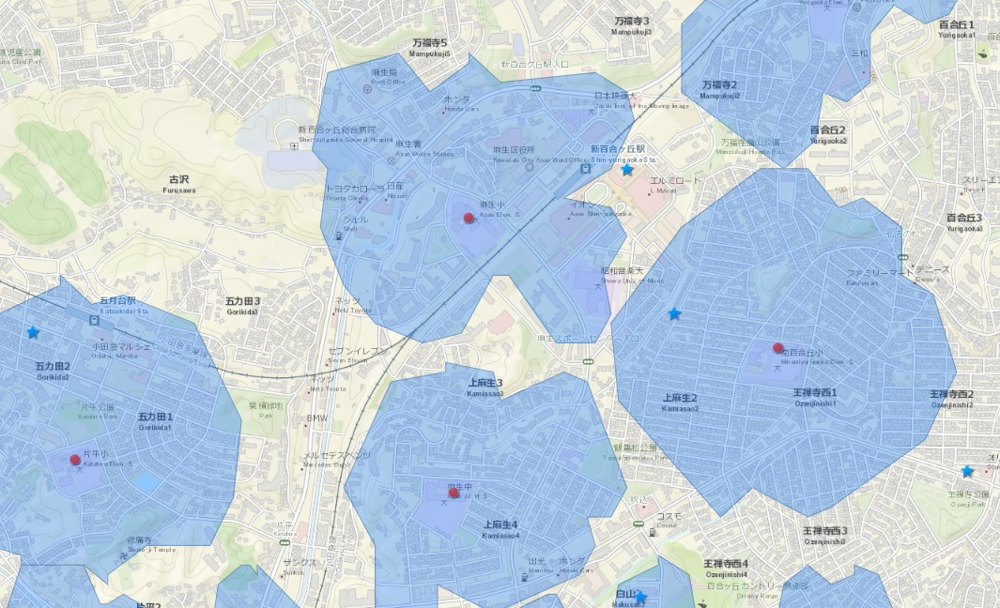
演習: 生活圏内の避難所を把握しよう
普段自分が利用する施設・場所が、
避難所から徒歩 で 5 分到達圏内にあるかどうか
様々な施設に置き換えてご利用いただけます。
例: 保育園と公園、消防署と文化財、等
Notes:
様々な施設に置き換えてご利用ください。
例：保育園と公園
消防署と文化財

Slide 7
演習の流れ
サイン イン
データの作成: ArcGIS Online上で 「よく利用する場所」作成
レイヤーの追加: 避難所 (シェープファイル) の取込
到達圏作成
空間検索（到達圏外の「よく利用する場所」を抽出）
Web マップ の保存と共有
オプション: テーブル結合
使用データ
  国土数値情報: 避難所
  統計局: 国勢調査
あらかじめ調整済みのデータを共有しておくことを
お勧めします
Notes:
公開されているデータをダウンロード、加工して利用しております。
授業で行う場合は、あらかじめ調整済みのデータを共有し、共有しているデータを利用してもらうことで
予期せぬエラーや想定外の動き、予想外のクレジット消費を防ぐことができます。

Slide 8
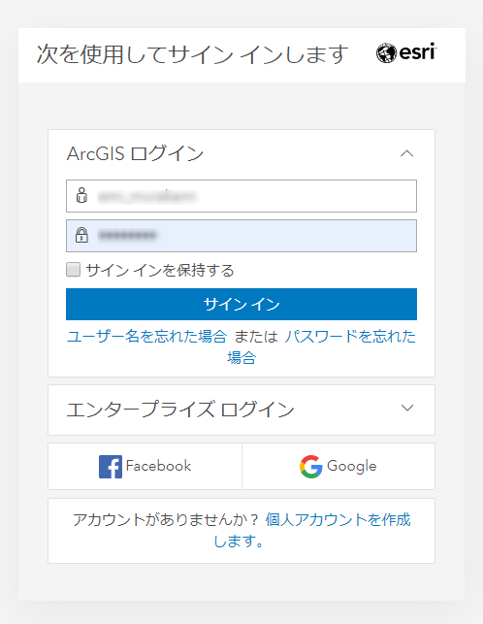
ArcGIS Online へ サイン イン
ブラウザを起動し、「https://www.arcgis.com/」にアクセス
右上にある [サインイン]
ユーザー名とパスワードを入力し、[サインイン]
Web ページの構成紹介
逆引きガイド:
「1-1. ArcGIS Online へ サイン イン」p5

Slide 9
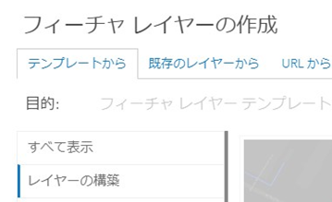
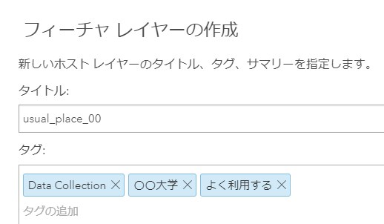
データ作成: ArcGIS Online 上で新規作成①
ArcGIS Online 上で新規作成
ArcGIS Onlineでは 、GIS データを取り込む他、ArcGIS Online 上で 新規に空のフィーチャ レイヤーを作成することができます。
[コンテンツ] ページの [マイコンテンツ]
[作成] → [フィーチャ レイヤー]
[レイヤーの構築] → 「Points」
※ 作成するデータに応じて選択して下さい。
タイトルは必ず半角英数字を利用
重複しない名前
・逆引きガイド: 「2-1.空のフィーチャ レイヤー を作成したい」p14
・動画: 「１- (1) 空のフィーチャ レイヤーを作成する」
Notes:
タイトルはURLの一部になるので、必ず半角英数字を利用してください。また、重複は許可されていない為
複数ユーザーで一度に作成する場合は最後に 〇〇_00、〇〇_01 のように数字をつけるようにしてください。

Slide 10
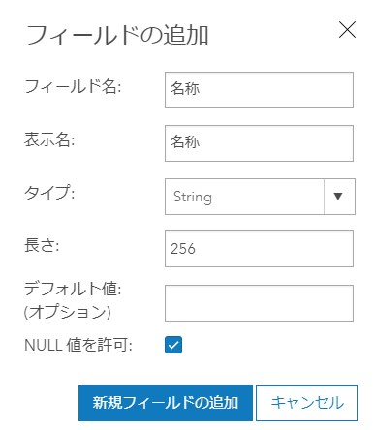
データ作成: ArcGIS Online 上で新規作成②
①で作成した空のフィーチャ レイヤーに属性項目を追加
アイテム詳細ページ
(①で作成後表示されます）
[データ] (概要の右側) → [フィールド]
[+追加] ボタンをクリック
属性名、属性タイプを選択して
[新規フィールドの追加]
・逆引きガイド: 「2-8.フィールドを追加、削除したい」p40
Notes:
・よく利用する場所 の属性項目例としては
→ 名称: string (施設の名称)
→ 施設タイプ: string (「カフェ」、「公園」、「お店」 )
→ 備考: string

Slide 11
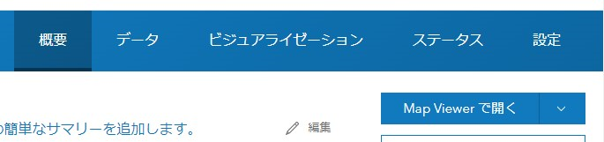
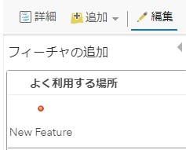
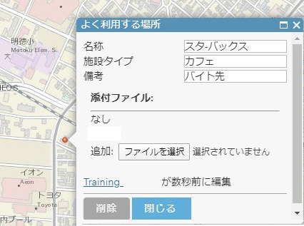
データ作成: ArcGIS Online 上で新規作成③
地図上でデータ登録
属性作成後、[概要] →
[Map Viewer で開く]
マップが表示されます
※画面説明「1-3.マップ ビューアー の構成」p9
[編集] をクリックし、編集したいレイヤを選択
地図上をクリックして
→ 図形を登録
→ 属性情報を入力
[閉じる]
・逆引きガイド: 「5-1. 編集の開始と終了」p92
「5-2. 図形を追加したい」p93
選択してマップ上でクリック
Notes:
・[マップ] タブ でマップを開き、 [レイヤーの追加] から追加しても同じです。
・ 登録済みの図形の削除、編集については 逆引きガイドの 下記ページを参照ください。
「5-3.図形を削除したい」 P96
「5-4.図形を移動したい」 P97
「5-5.図形の頂点を編集したい」 P98
「5-6.属性を編集したい」 P100
「5-7.レイヤーにファイルを添付したい」 P102

Slide 12
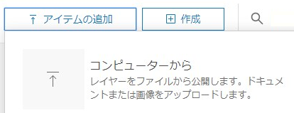
（補足）データの作成
保有している GIS データを利用したい場合
緯度経度・住所情報が記載されているファイルや、
シャープファイルからフィーチャ レイヤーを作成すること
ができます。
[コンテンツ] → [マイコンテンツ]
・逆引きガイド:
「2-2. Excel や テキスト ファイルから
フィーチャ レイヤーを作成したい」p19
「2-3. シェープファイルを ArcGIS Online にアップロードしたい」p21
・動画: 「ArcGIS Online Web マップの作成」
Notes:
・ここでの方法は 「フィーチャ レイヤー」 の作成方法です。
「フィーチャ レイヤー」 として保存する必要がない場合(特定のWebマップ上でのみ利用する場合)は 次スライドの方法でマップに追加することができます。
・住所情報を使ってフィーチャ レイヤーを作成する (ジオコーディングを行う）場合 は クレジット が消費されます

Slide 13
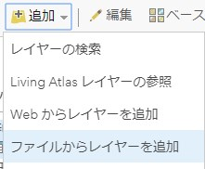
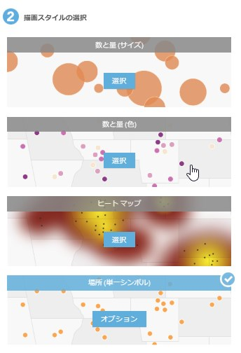
レイヤーの追加
マップ にシェープ ファイル (避難所) を追加
シェープファイルを zip 形式に圧縮
[追加] → [ファイルからレイヤーを追加]
[ファイルを選択] → zip ファイルを指定
→ [レイヤーのインポート]
[スタイルの変更] → [場所(単一シンボル)] → [完了]
・逆引きガイド:
「3-1. マップを作成したい」> 「ファイルからレイヤーを追加」p55
「3-2. シンボルを変更したい」p58
Notes:
・[追加] ボタンを使って、マップに他のレイヤーを追加することができます。
・保有しているデータに限らず、ArcGIS Online 上に公開されているデータ も追加することができます。(スライド21)
・追加したレイヤは シンボルの変更をおこなって見やすしてください
・追加したデータの属性を以下の方法で確認してみて下さい。
・マップをクリック
・属性テーブルを表示 (4-1. 属性テーブルを表示したいp73)
・★注意★
今回利用した避難所データは 国土数値情報からダウンロードした避難所データを一部地域で抽出したデータです。
ダウンロードしたデータをそのまま利用するとこの後の解析処理時 (到達圏) に膨大なクレジットが必要になりますので、注意して下さい。

Slide 14
解析機能を利用する
ArcGIS Online では様々な解析機能があります。
その中から、到達圏、検索、フィーチャの結合 (ArcMap / ArcGIS Pro では 空間検索、テーブル結合) を
紹介します。
・逆引きガイド: 「4-5. 解析機能を使用したい」p79
・動画: 「(4) 解析ツールの実行」
解析機能を利用する際にはクレジット消費に注意してください。
Notes:
避難所から 5 分圏内の到達圏を作成し、よく利用する場所が到達圏に入っているかどうかを確認します
解析機能を利用するにはクレジットが必要です。

Slide 15
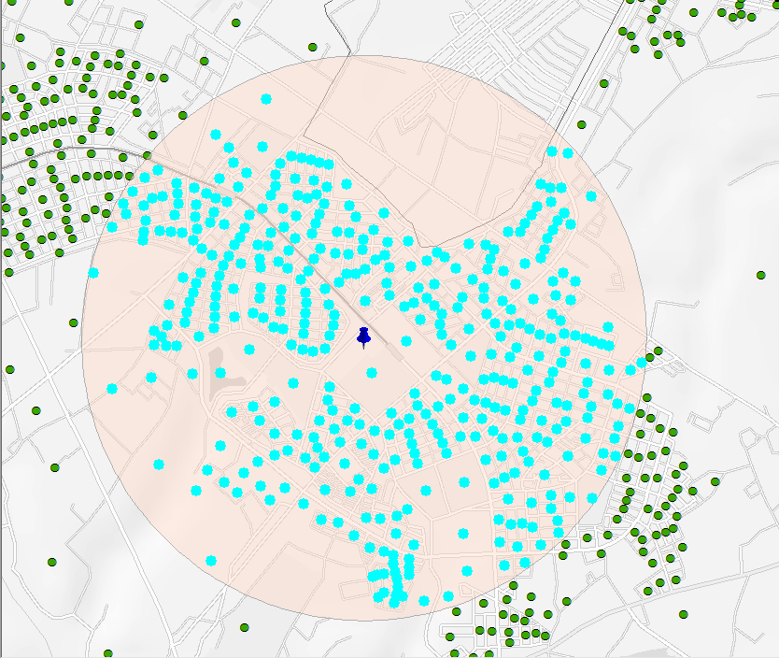
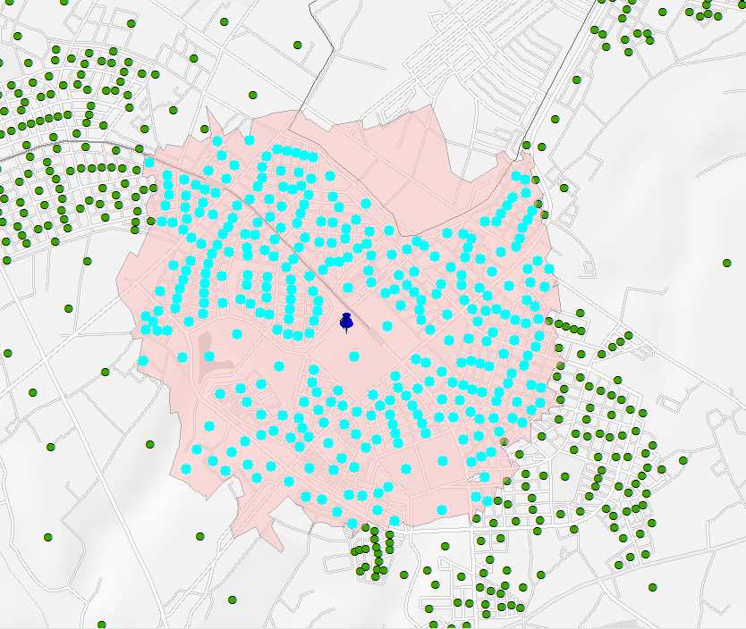
解析機能: 範囲を示す解析機能
ある地点からの直線距離の範囲または、距離・時間で道路を使って移動できる範囲
直線距離で 1 km
道路距離で 1 km
例: 原発から 10 km の範囲
例: 消防署から車で 10 分で行ける範囲

Slide 16
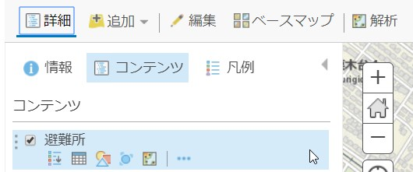
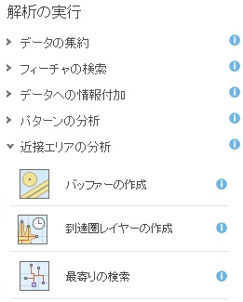
解析機能: 到達圏解析の実行
[解析の実行]
[近接エリアの分析] → [到達圏レイヤーの作成] または
[バッファーの作成]
直線距離
道路距離
※クレジット消費に注意してください
Notes:
[到達圏レイヤーの作成] を行う場合は、特にフィーチャ数に注意してください。
フィーチャ数が多いとクレジットが多く必要になります

Slide 17
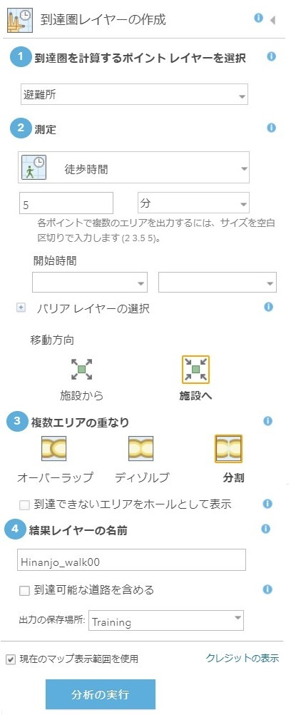
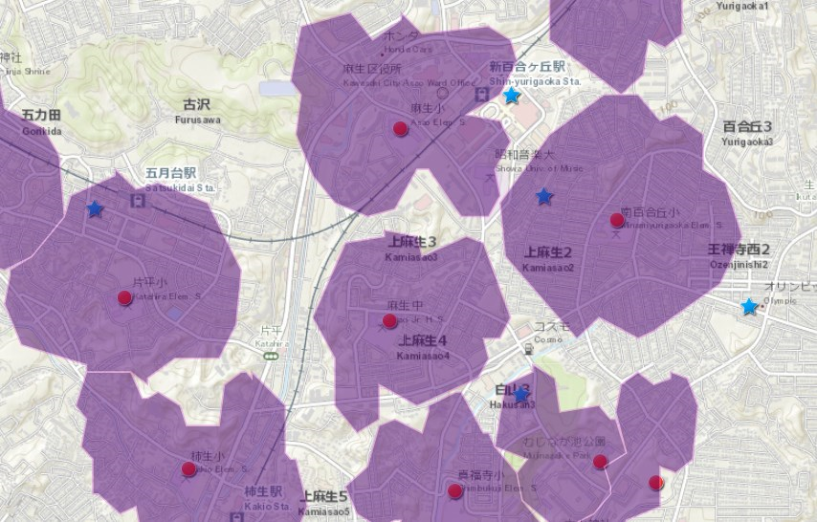
解析機能: 到達圏解析の実行
右図（設定例）のように指定
[クレジットの表示]を確認し、[分析の実行]
・完成例）
手段 (徒歩、車、トラック)
時間 or 距離の指定
名前例： walk_00
一斉に解析をする場合は、個々に名前が付くように
例）半角英数＋番号等
現在表示されているマップエリア内のみで解析する場合は☑
Notes:
分析の実行を行う前に、必ず 「クレジットの表示」 を使ってクレジット使用量を確認します。
クレジット量が多い場合は、解析範囲を狭める、[到達圏レイヤーの作成] ではなく [バッファ-の作成] に置き換える。等してください。

Slide 18
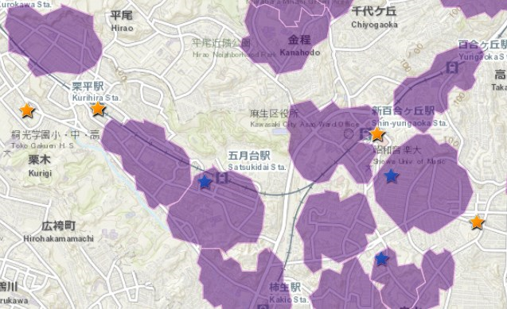
解析機能: 検索
「よく利用する場所」と「避難所徒歩圏」を空間検索
  避難所徒歩圏外 の 場所を確認

Slide 19
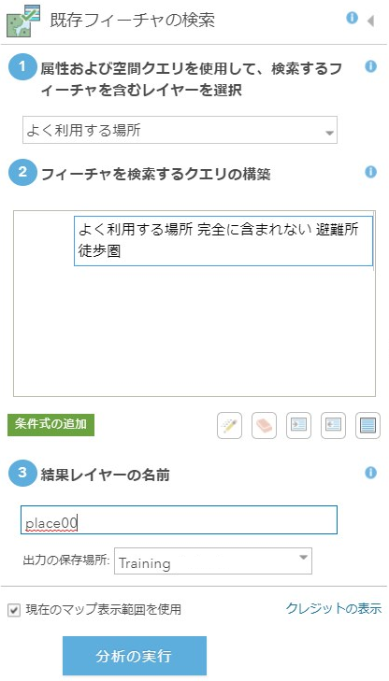
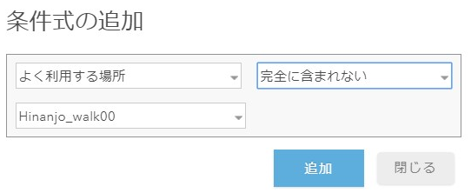
解析機能: 検索 (設定)
「よく利用する場所」→ [解析の実行]
[フィーチャの検索] → [既存フィーチャの検索]
[条件式の追加]
「よく利用する場所 が 避難所徒歩圏 に
完全に含まれない」 という条件式を作成
結果レイヤーの名前を半角英数で指定
[分析の実行]
条件
検索対象

Slide 20
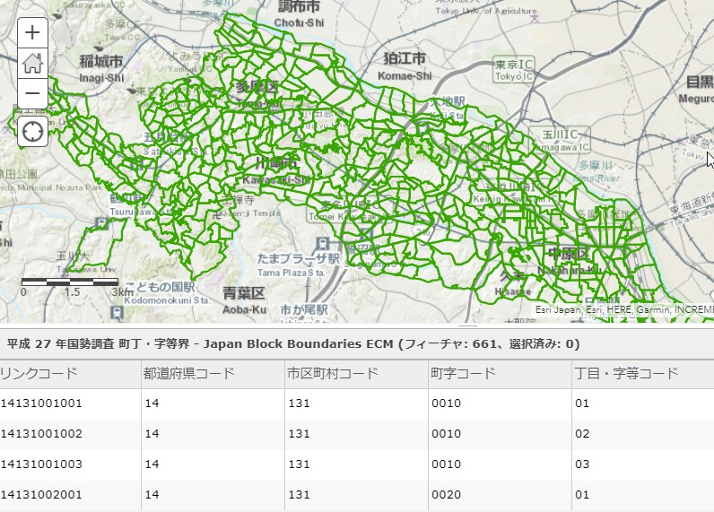
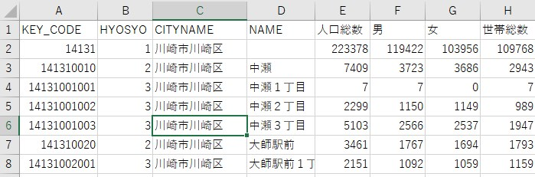
解析: フィーチャの結合 (オプション)
図形にテーブル情報を結合したい場合は [フィーチャの結合] 機能を利用します。ここでは国勢調査境界レイヤーに統計情報を結合します。
利用データ:
境界データ: 「平成 27 年度国勢調査 町丁・字界」(ArcGIS Online)
統計情報: 統計局 (e-Stat ) よりダウンロード
境界データ
統計情報 (csv) 男女別世帯数
Notes:
利用データ:
境界データ: 「平成 27 年度国勢調査 町丁・字界」
統計情報: 統計局 (e-Stat) よりダウンロード
利用手順:
① https://www.e-stat.go.jp/
② [統計データを活用する] →[地図]
③ [＞統計データダウンロード] → [国勢調査] → [+2015年](境界と同じ年度を選択) → [小地域 (町丁・字等別) ]
→ 任意のデータ (男女別人口総数及び世帯総数) → 対象都道府県の [csv]
④ダウンロードした統計情報はArcGIS Online にアップロードするまえに不要なものを削除しておきます。
・統計情報内にある ’-’ や ’X’ が あると数値型をして読み取れない為 0に置き換える
・2行目から値として読み込むので、項目名が2行目にある場合は1行目に置き換える
・不要な項目が多い場合はあらかじめ削除しておく
・e-statの統計情報を使う場合は、必要な地域のレコードだけにしておく

Slide 21
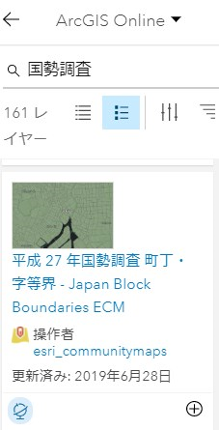
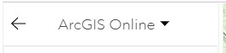

解析: フィーチャの結合② (オプション)
ArcGIS Online上の国勢調査境界レイヤーを追加
  [追加] → [レイヤーの検索]
  「国勢調査」と検索
  「平成 27 年度国勢調査 町丁・字界」を追加
  追加後、 をクリックし、戻る
  表示する境界を限定する
・逆引きガイド:
「3-1. マップを作成したい」> 「レイヤーの検索」p52
「4-2. 表示するデータを限定したい」 p74
・動画: 「（5）公開データの利用」
Notes:
・表示する境界は対象地域(市区町村レベル)で絞込をしておく。特にスライドと同じように統計情報を結合する場合はかならず表示制限をしておきます。
統計情報は都道府県レベルのレコードが含まれており、そのまま結合しようとすると膨大なレコードを結合することになり、クレジット消費が増えてしまいます。
境界の表示を制限しない場合は、統計情報(csv)から必要なレコードだけを残すようにしてください。

Slide 22

解析: フィーチャの結合③ (オプション)
統計情報 (csv) をアップロードする
  [ホーム] → [コンテンツ]
  [アイテムの追加] → [コンピュータ上]
  以下設定
  ・ファイルを選択: csv を選択
  ・タイトル: 半角英数字
  ・フィーチャの検索:「なし。テーブルとして追加」
  [アイテムの追加]
  追加後、アイテム詳細画面が表示
  [マップ] タブからマップ ビューアー に戻る

Slide 23
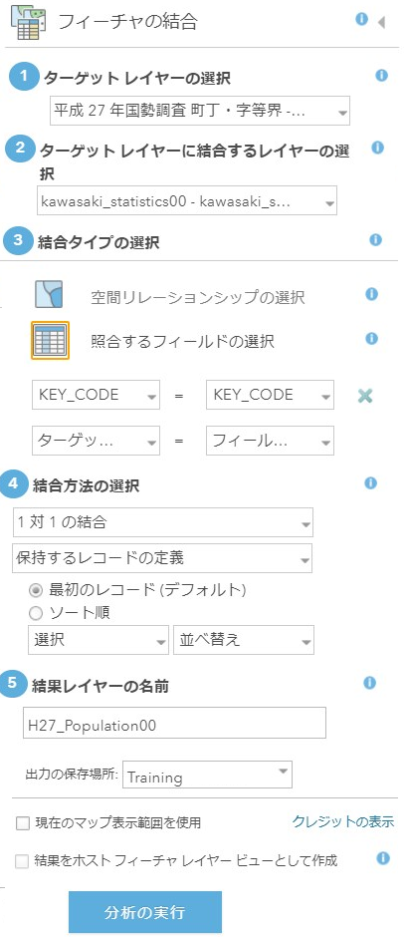
解析: フィーチャの結合④ (オプション)
統計情報をマップに追加し、境界と結合
  [追加] → [レイヤーの追加]
  ③で追加したレイヤーを追加
  [解析] → [データの集約]
  → [フィーチャーの結合]
  赤枠内の設定・確認
  [分析の実行]
  <設定注意点>
  ・結合にあたり必ず共通の値が必要です
  （ID や 名前、ここでは KYE_CODE）
  ・ 共通の値の項目については
  データタイプも一致している必要があります
Notes:
ここでは
①ターゲット: 国勢調査境界（平成27年 国勢調査 町丁・字界等）
②ターゲットレイヤーに結合するレイヤーの選択: アップロードした統計情報
③結合タイプ: 結合するフィールドの選択
KEY_CODE と KEY_CODE
⑤結合レイヤーの名前
テーブルを結合すると新しいフィーチャ レイヤーが作成されるので、半角英数字の名前を付けます
設定後 [クレジットの表示] を確認して実行してください。 クレジット数が多い場合は、あらかじめ、境界データの絞り込み、もしくは、統計情報の絞り込みを行い、結合させるフィーチャ数を少なくします。

Slide 24
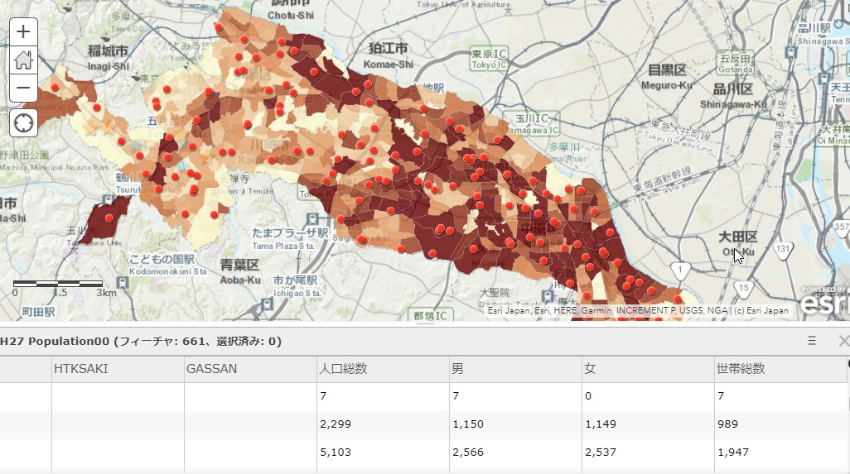
解析: フィーチャの結合⑤ (オプション)
結合した情報を確認 & 結合した情報でシンボル表示
  マップ上でクリック
  属性テーブルの表示
  シンボルの変更
・逆引きガイド:
「3-2. シンボルを変更したい」> 「数と量 (色)の場合」p63
Notes:
他のレイヤー (避難所) を重ねて、世帯数の多いところに避難所が配置されているかチェックしてみてください。
また、今回は「男女別世帯数」を利用しましたが
「年齢（5歳階級、4区分）別、男女別人口」 を使って、年齢別で解析してもよいでしょう。
例: 子供の多い地域 と 保育園・公園

Slide 25
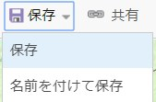
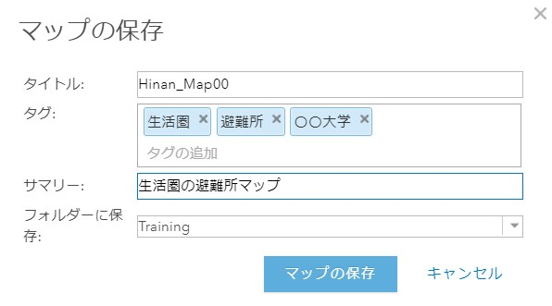
Web マップ の保存と共有 ①
ここまでで作成したフィーチャ レイヤーを含めてマップを保存します。(mxd ファイルを作成するイメージです)
マップビューアーの [保存] → [保存]
以下を入力
・タイトル (半角英数字)
・タグ (検索しやすいワード)
・サマリー (マップの説明)
[マップの保存]
・逆引きガイド:
「3-1マップを作成したい」＞ 「マップメモの追加」 手順7~9 p56
Notes:
レイヤーを追加した、解析をした、シンボルを変更した。タイミングで Webマップを保存するようにしてください。
保存せずにブラウザを閉じてしまうとマップが消えてしまいます。

Slide 26
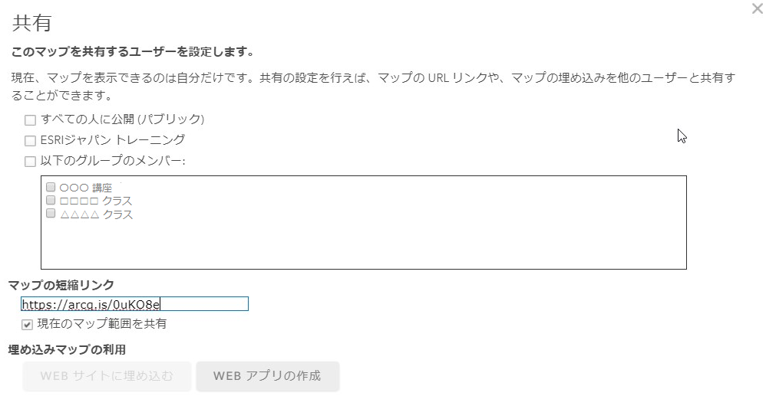
Web マップ の保存と共有 ②
作成したマップを共有し、他のユーザーが参照できるようにします。また、組織内にグループを作成することでグループ内のみでマップを共有することもできます。
マップビューアーの [共有]
共有先にチェック
[完了]
・逆引きガイド:
「7-3. 他の組織のメンバーとコンテンツを共有したい」
>「グループを作成」p123
「7-1. マップを共有したい」p118

